Slide 1
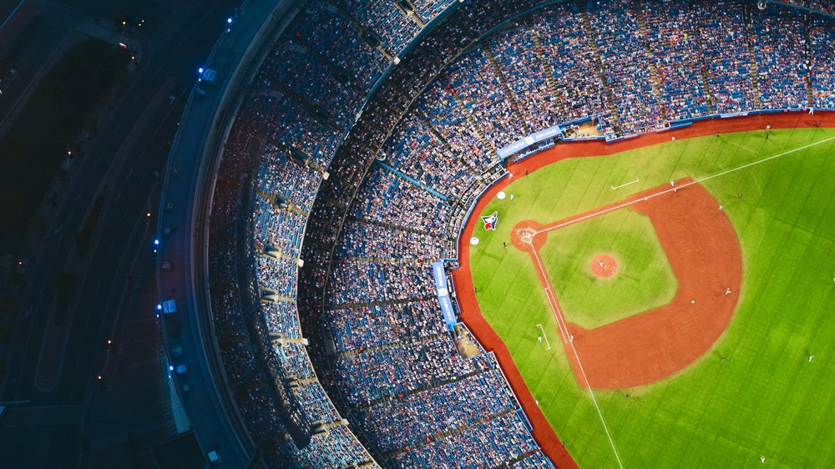
요즘시대
스포츠는
데이터
전쟁이다
주재환
코드스테이츠 AI부트캠프 11기

Slide 2

1루
야구와 데이터
데이터 개요
데이터 설명
데이터 수집
2루
타자 (Batter)
데이터 전처리 및 특성공학
모델링
시각화
3루
투수 (Pitcter)
데이터 전처리
모델링
시각화

Slide 3


1루
야구 와 데이터
데이터 개요 및 데이터 설명
4차산업혁명시대
모든 스포츠는
데이터 전쟁 중
투수와 타자들의 지표로
다음시즌
플레이오프 진출자
예측할 수 있을까?
“
미래를 여는 창조 아이콘 스포츠산업 자산가치 3조5000억원 뉴욕 메츠 SAS와 솔루션 협약…맞춤형 마케팅 빅데이터·프로스포츠 결합 수익 창출 국내기업 82% 활용 안해 '걸음마 단계'
”
타율
장타율
출루율
OPS
ERA
FIP
WHIP
WAR
한경 스포츠 뉴스 전문
2015.02

Slide 4
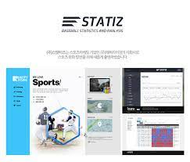
1루
야구 와 데이터
데이터 수집
01
02
STATIZ
KBO 기록실

Slide 5
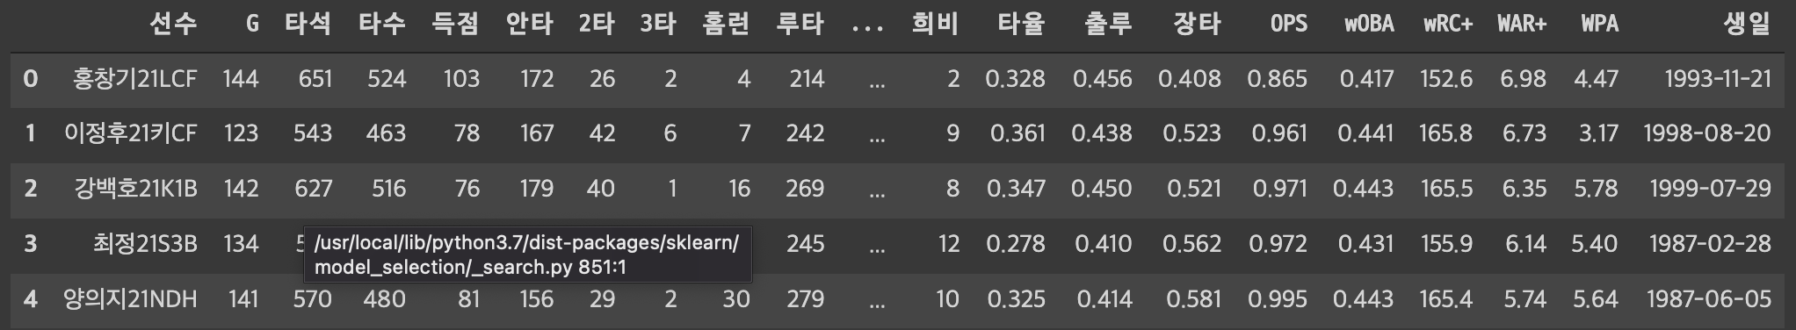
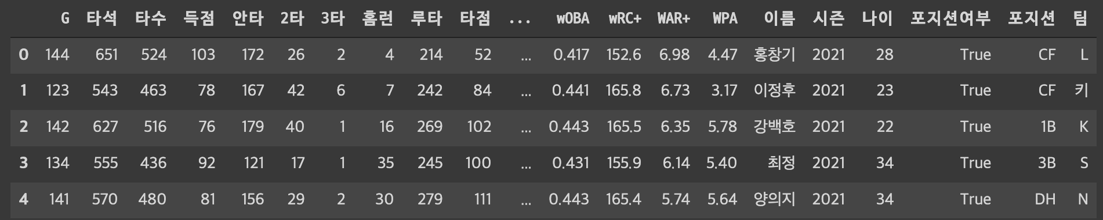

2루
타자 (Batter)
데이터 전처리 및 특성공학

Slide 6



2루
타자 (Batter)
데이터 전처리 및 특성공학
타자의
추가적인 지표
중앙 펜스 거리
펜스 높이
Golden Glove
투수 친화 구장
규정타석
144경기 * 3.1
446타석

Slide 7
2루
타자 (Batter)
모델링
Baseline 모델 : Randomforest (하이퍼파라미터 조정 전 모델)
훈련, 검증 : 8 : 2 비율
테스트 : 전체 데이터 20%
F1-Score : 0.674

Slide 8
2루
타자 (Batter)
모델링
훈련, 검증 : 8 : 2 비율
테스트 : 전체 데이터 20%
 | RandomForest | XGBoost | LIghtGBM
Accuracy (정확도) | 0.70 | 0.74 | 0.71
F1-Score | 0.70 | 0.70 | 0.66
AUC Score, ROC Curve | 0.80 | 0.81 | 0.81

Slide 9
2루
타자 (Batter)
순열 중요도
TOP 5
모델링
특성 | 순열 중요도
팀 | 0.148
중앙펜스 | 0.095
타점 | 0.034
타수 | 0.027
루타 | 0.020
특성 | 순열 중요도
팀 | 0.176
중앙펜스 | 0.067
타점 | 0.025
경기수 | 0.025
득점 | 0.016
F1-Score
AUC Score

Slide 10
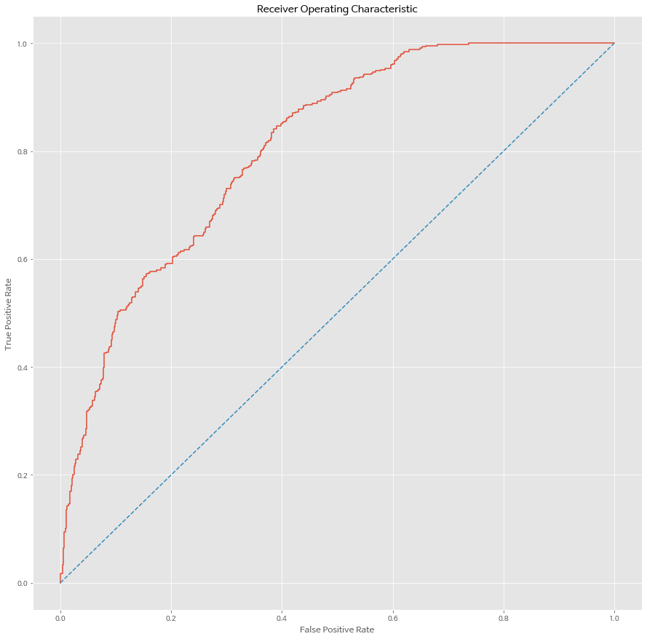
2루
타자 (Batter)
모델링
F1-Score : 0.67
”
AUC Score : 0.81

Slide 11
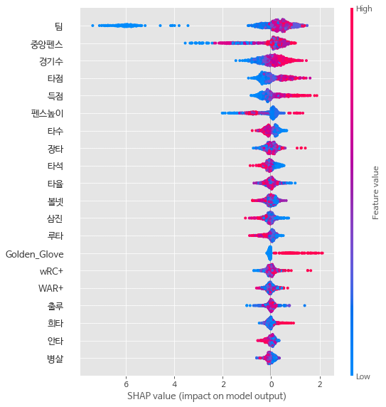
3루
투수 (Pitcter)
Shap을 이용한 시각화
모델링
”

Slide 12
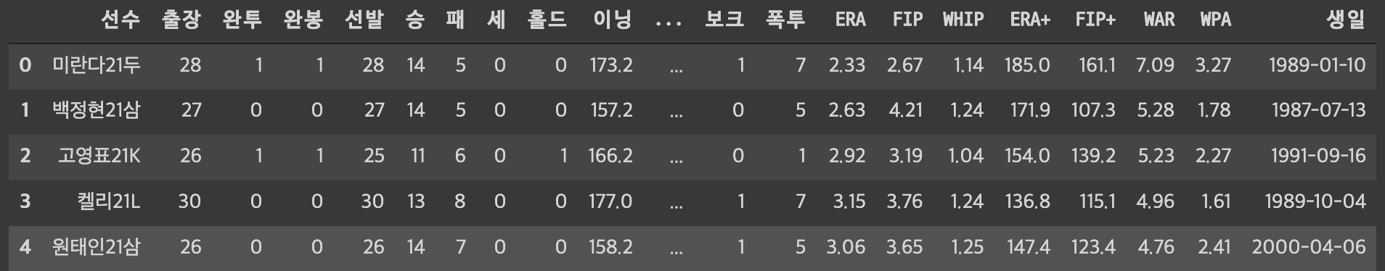
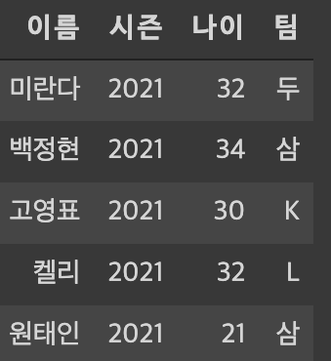
3루
투수 (Pitcter)
데이터 전처리 및 특성공학

Slide 13
3루
투수 (Pitcter)
데이터 전처리 및 특성공학
투수의
추가적인 지표
중앙 펜스 거리
펜스 높이
Golden Glove
타자 친화 구장
규정 이닝
144경기 * 1이닝
144이닝

Slide 14
2루
타자 (Batter)
모델링
Baseline 모델 : Randomforest (하이퍼파라미터 조정 전 모델)
훈련, 검증 : 8 : 2 비율
테스트 : 전체 데이터 20%
F1-Score : 0.656

Slide 15
3루
투수 (Pitcter)
모델링
훈련, 검증 : 8 : 2 비율
테스트 : 전체 데이터 20%
 | RandomForest | XGBoost | LIghtGBM
Accuracy (정확도) | 0.73 | 0.74 | 0.76
F1-Score | 0.70 | 0.70 | 0.73
AUC Score, ROC Curve | 0.81 | 0.82 | 0.82

Slide 16
3루
투수 (Pitcter)
순열 중요도
TOP 5
모델링
특성 | 순열 중요도
팀 | 0.179
중앙펜스 | 0.086
승 | 0.069
나이 | 0.053
패 | 0.045
특성 | 순열 중요도
팀 | 0.157
중앙펜스 | 0.054
승 | 0.033
패 | 0.029
나이 | 0.029
F1-Score
AUC Score

Slide 17
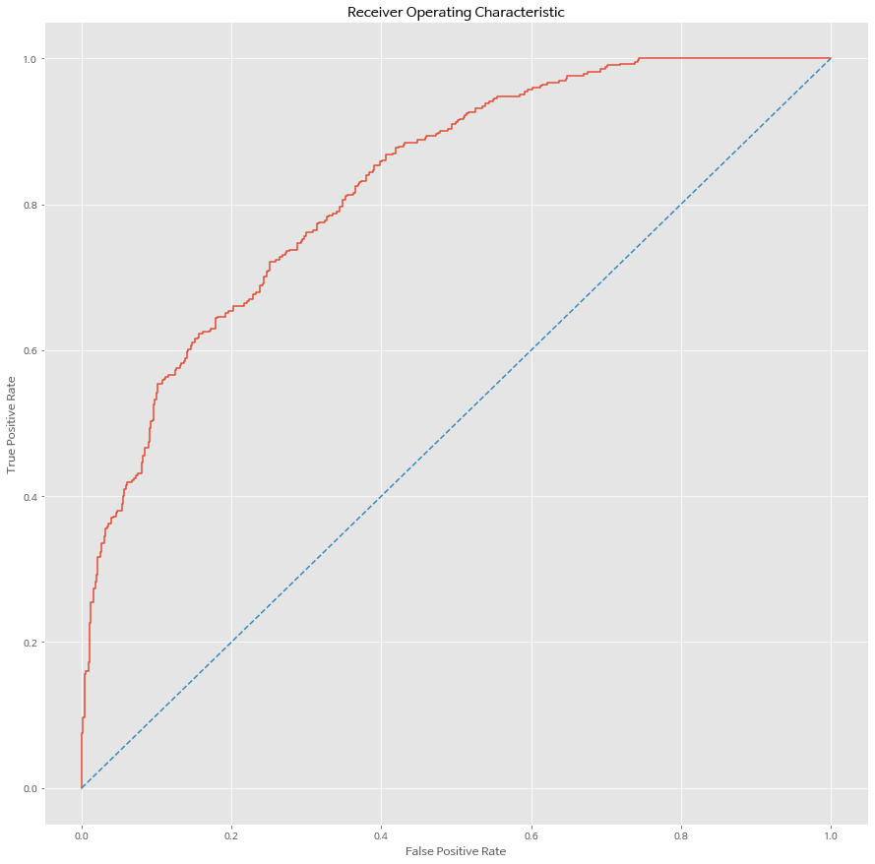
3루
투수 (Pitcter)
모델링
F1-Score : 0.69
”
AUC Score : 0.83

Slide 18
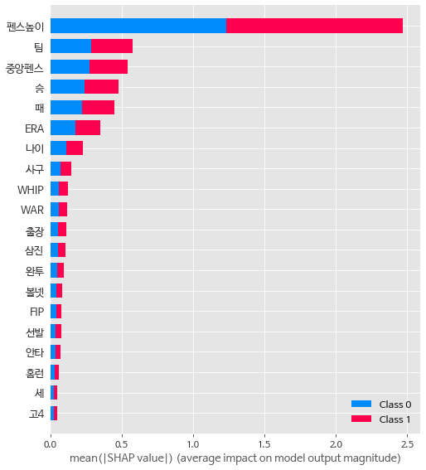
3루
투수 (Pitcter)
Shap을 이용한 시각화
모델링
”

Slide 19

타자들은 팀, 야구장 환경과 타율에 많은 영향을 받았고,
투수들은 팀, 야구장 환경과 승, 패에 영향을 받았습니다.
공통적으로 팀과 야구장 환경이 PO 진출과 영향이 있는 걸로 보아 공격과 수비 중 뛰어난 부분으로 야구장에 영향을 주었을 때 PO에 진출할 확률이 높다고 보여집니다.

Slide 20
더 많은 모델을 사용해서 좀 더 좋은 성능
또 다른 시점에서 분석 해보고 싶음.

Slide 21
부족하지만
봐주셔서
감사합니다!

